Slide 1
红绿灯在站岗
常州市新北区薛家中心小学 罗秋琼

Slide 2
第一站 中华恐龙园

Slide 3
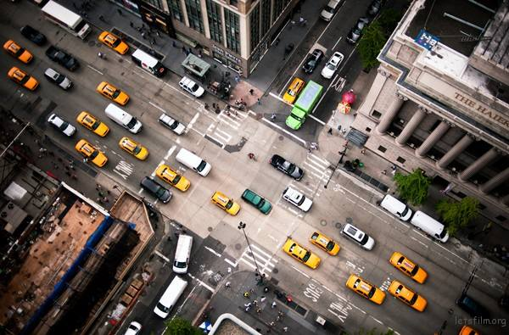

Slide 4
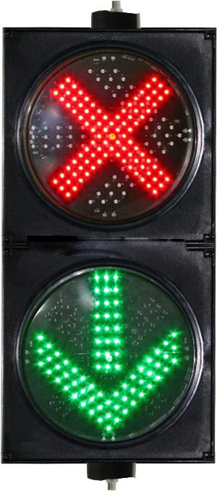

Slide 5
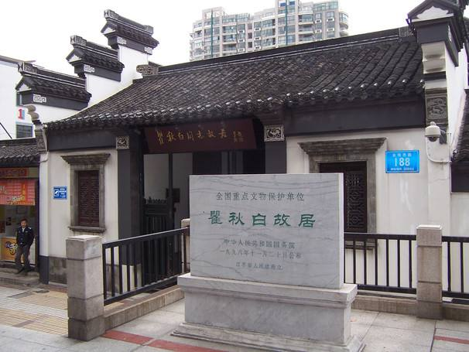
第二站 瞿秋白纪念馆

Slide 6
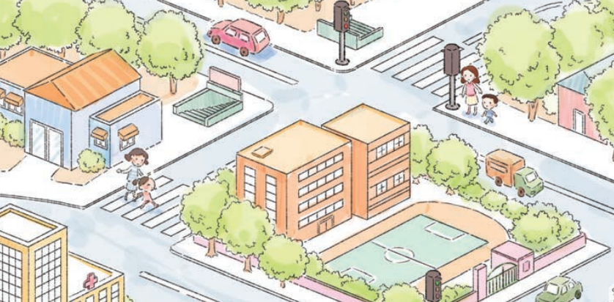
(1) 红灯停，绿灯行
(2)过马路走斑马线
(3)有天桥，过街走天桥
(4)有地下通道，过街走地下通道

Slide 7
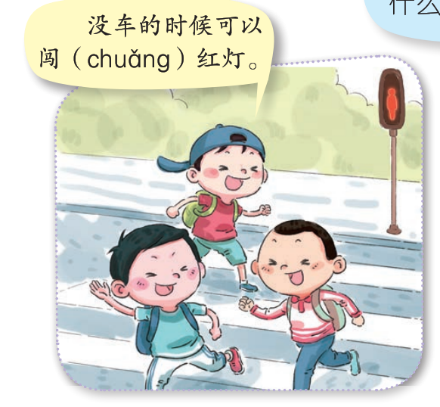
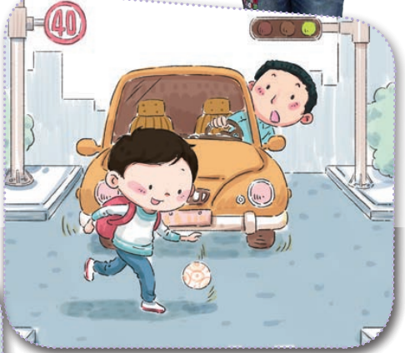

Slide 8
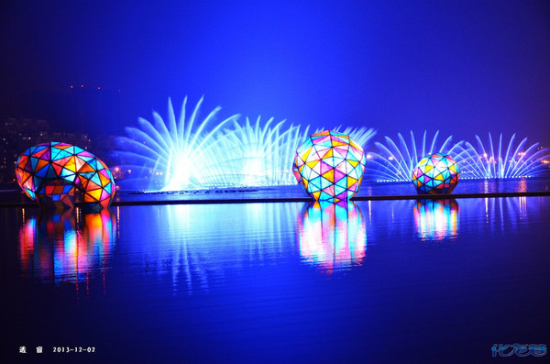
第三站 新龙湖音乐喷泉

Slide 9
无人看守铁路道口

Slide 10
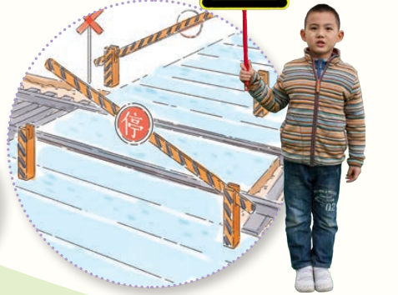

Slide 11
马路上，靠右行，
红灯停来绿灯行。
过马路，左右看，
走路要走斑马线。
走天桥，过地道，
交通安全很重要。

